Slide 1
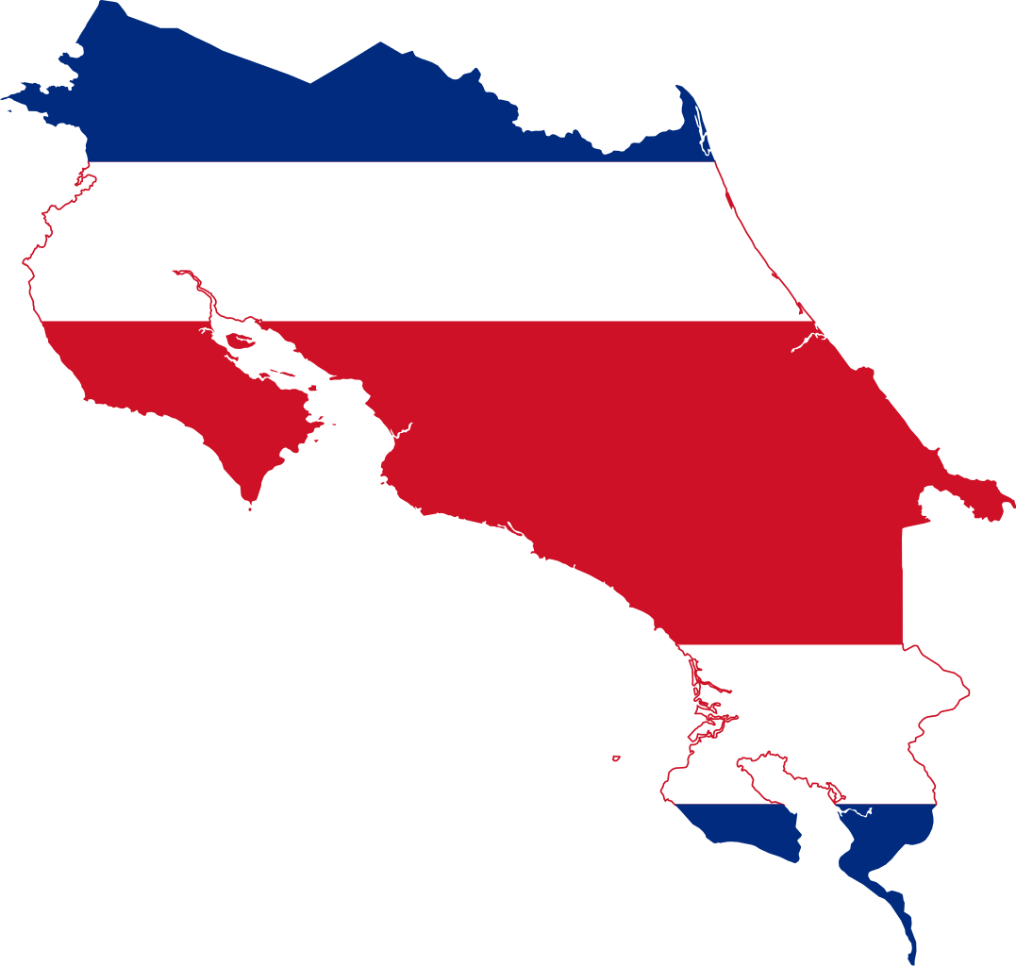
Innovación Agrícola
“Existimos por el bien de la naturaleza y la salud del ser humano”

Slide 2
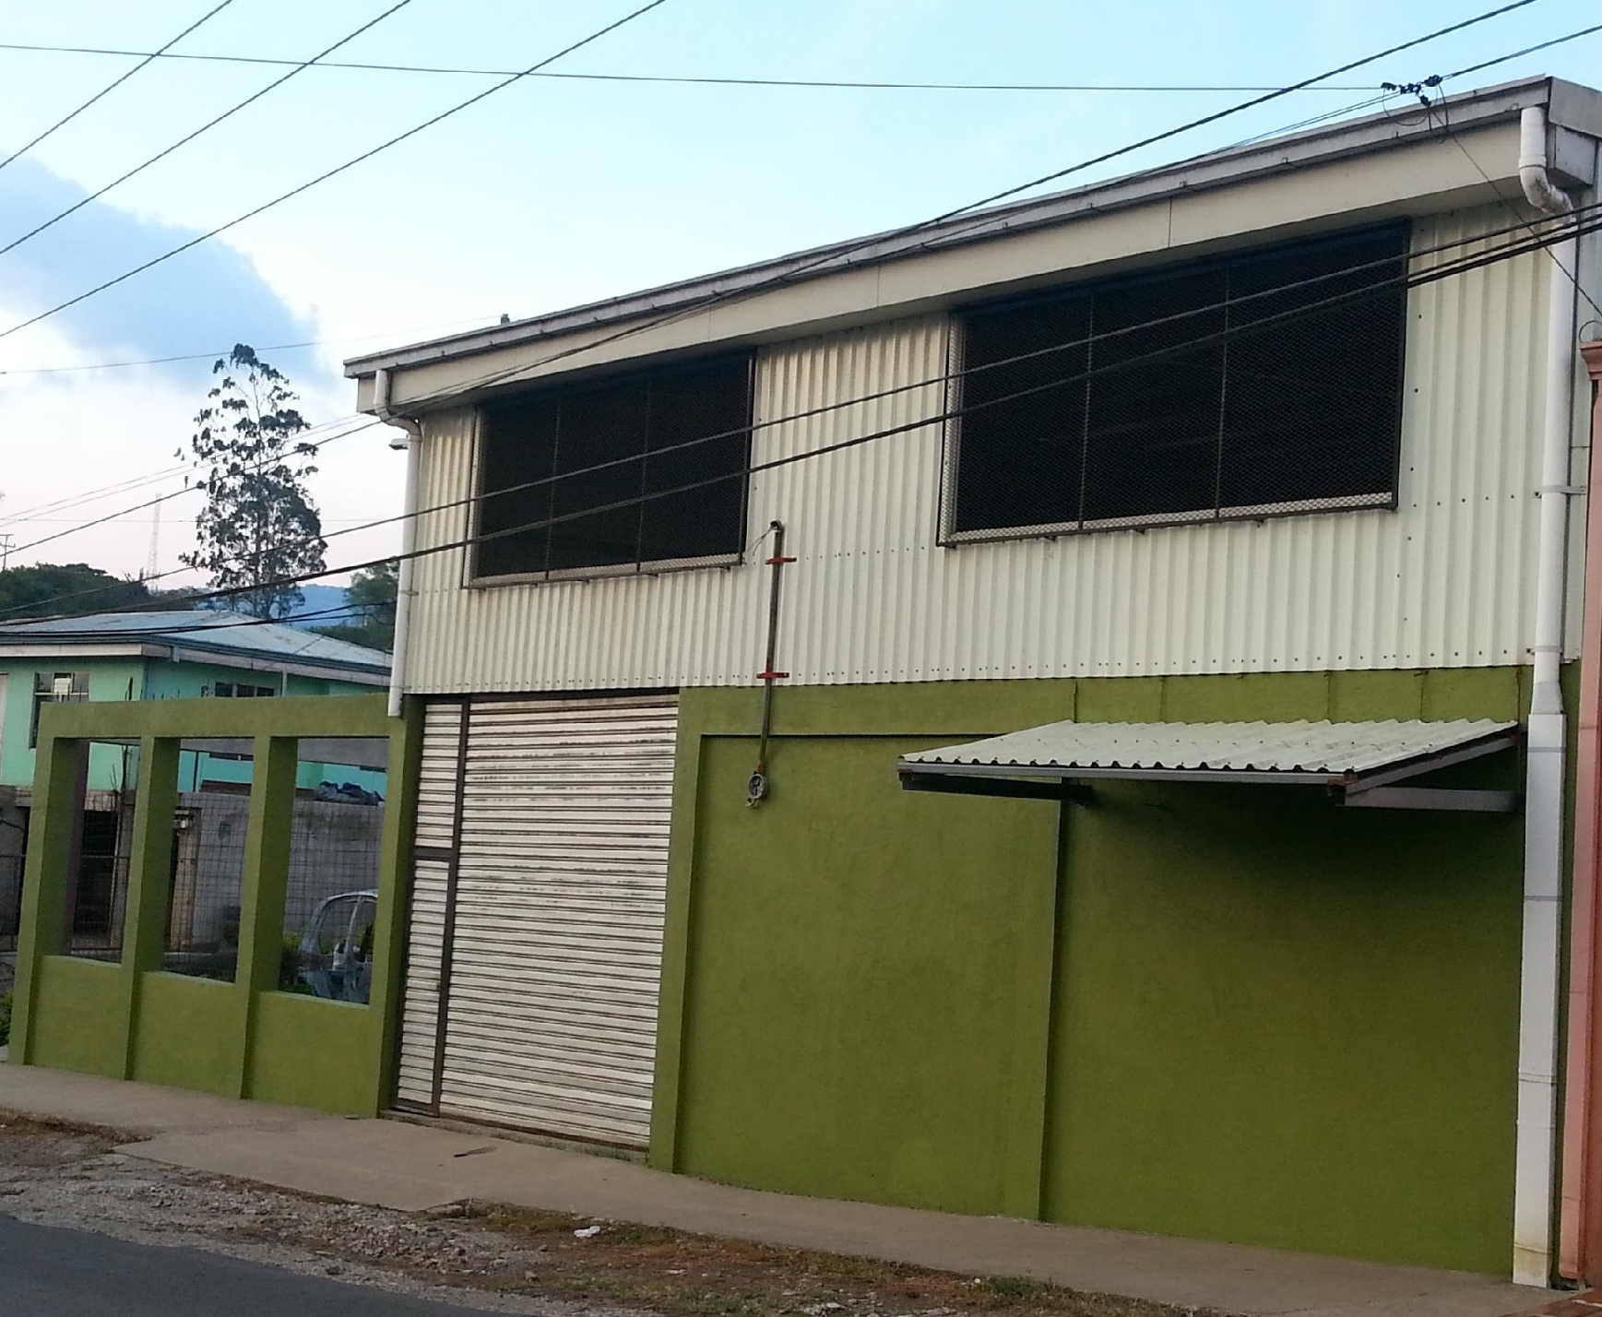
Quiénes somos
Somos una empresa familiar del sector agroindustrial orgullosamente costarricense, establecida desde el año 2000, tenemos 19 años en el mercado y más de 30 años de experiencia, investigación y desarrollo en la producción agrícola.
Estamos dedicamos a la producción de insumos agrícolas 100% orgánicos naturales con certificación internacional bajo altos estándares de calidad para ser una empresa ambiental y socialmente responsable.

Slide 3
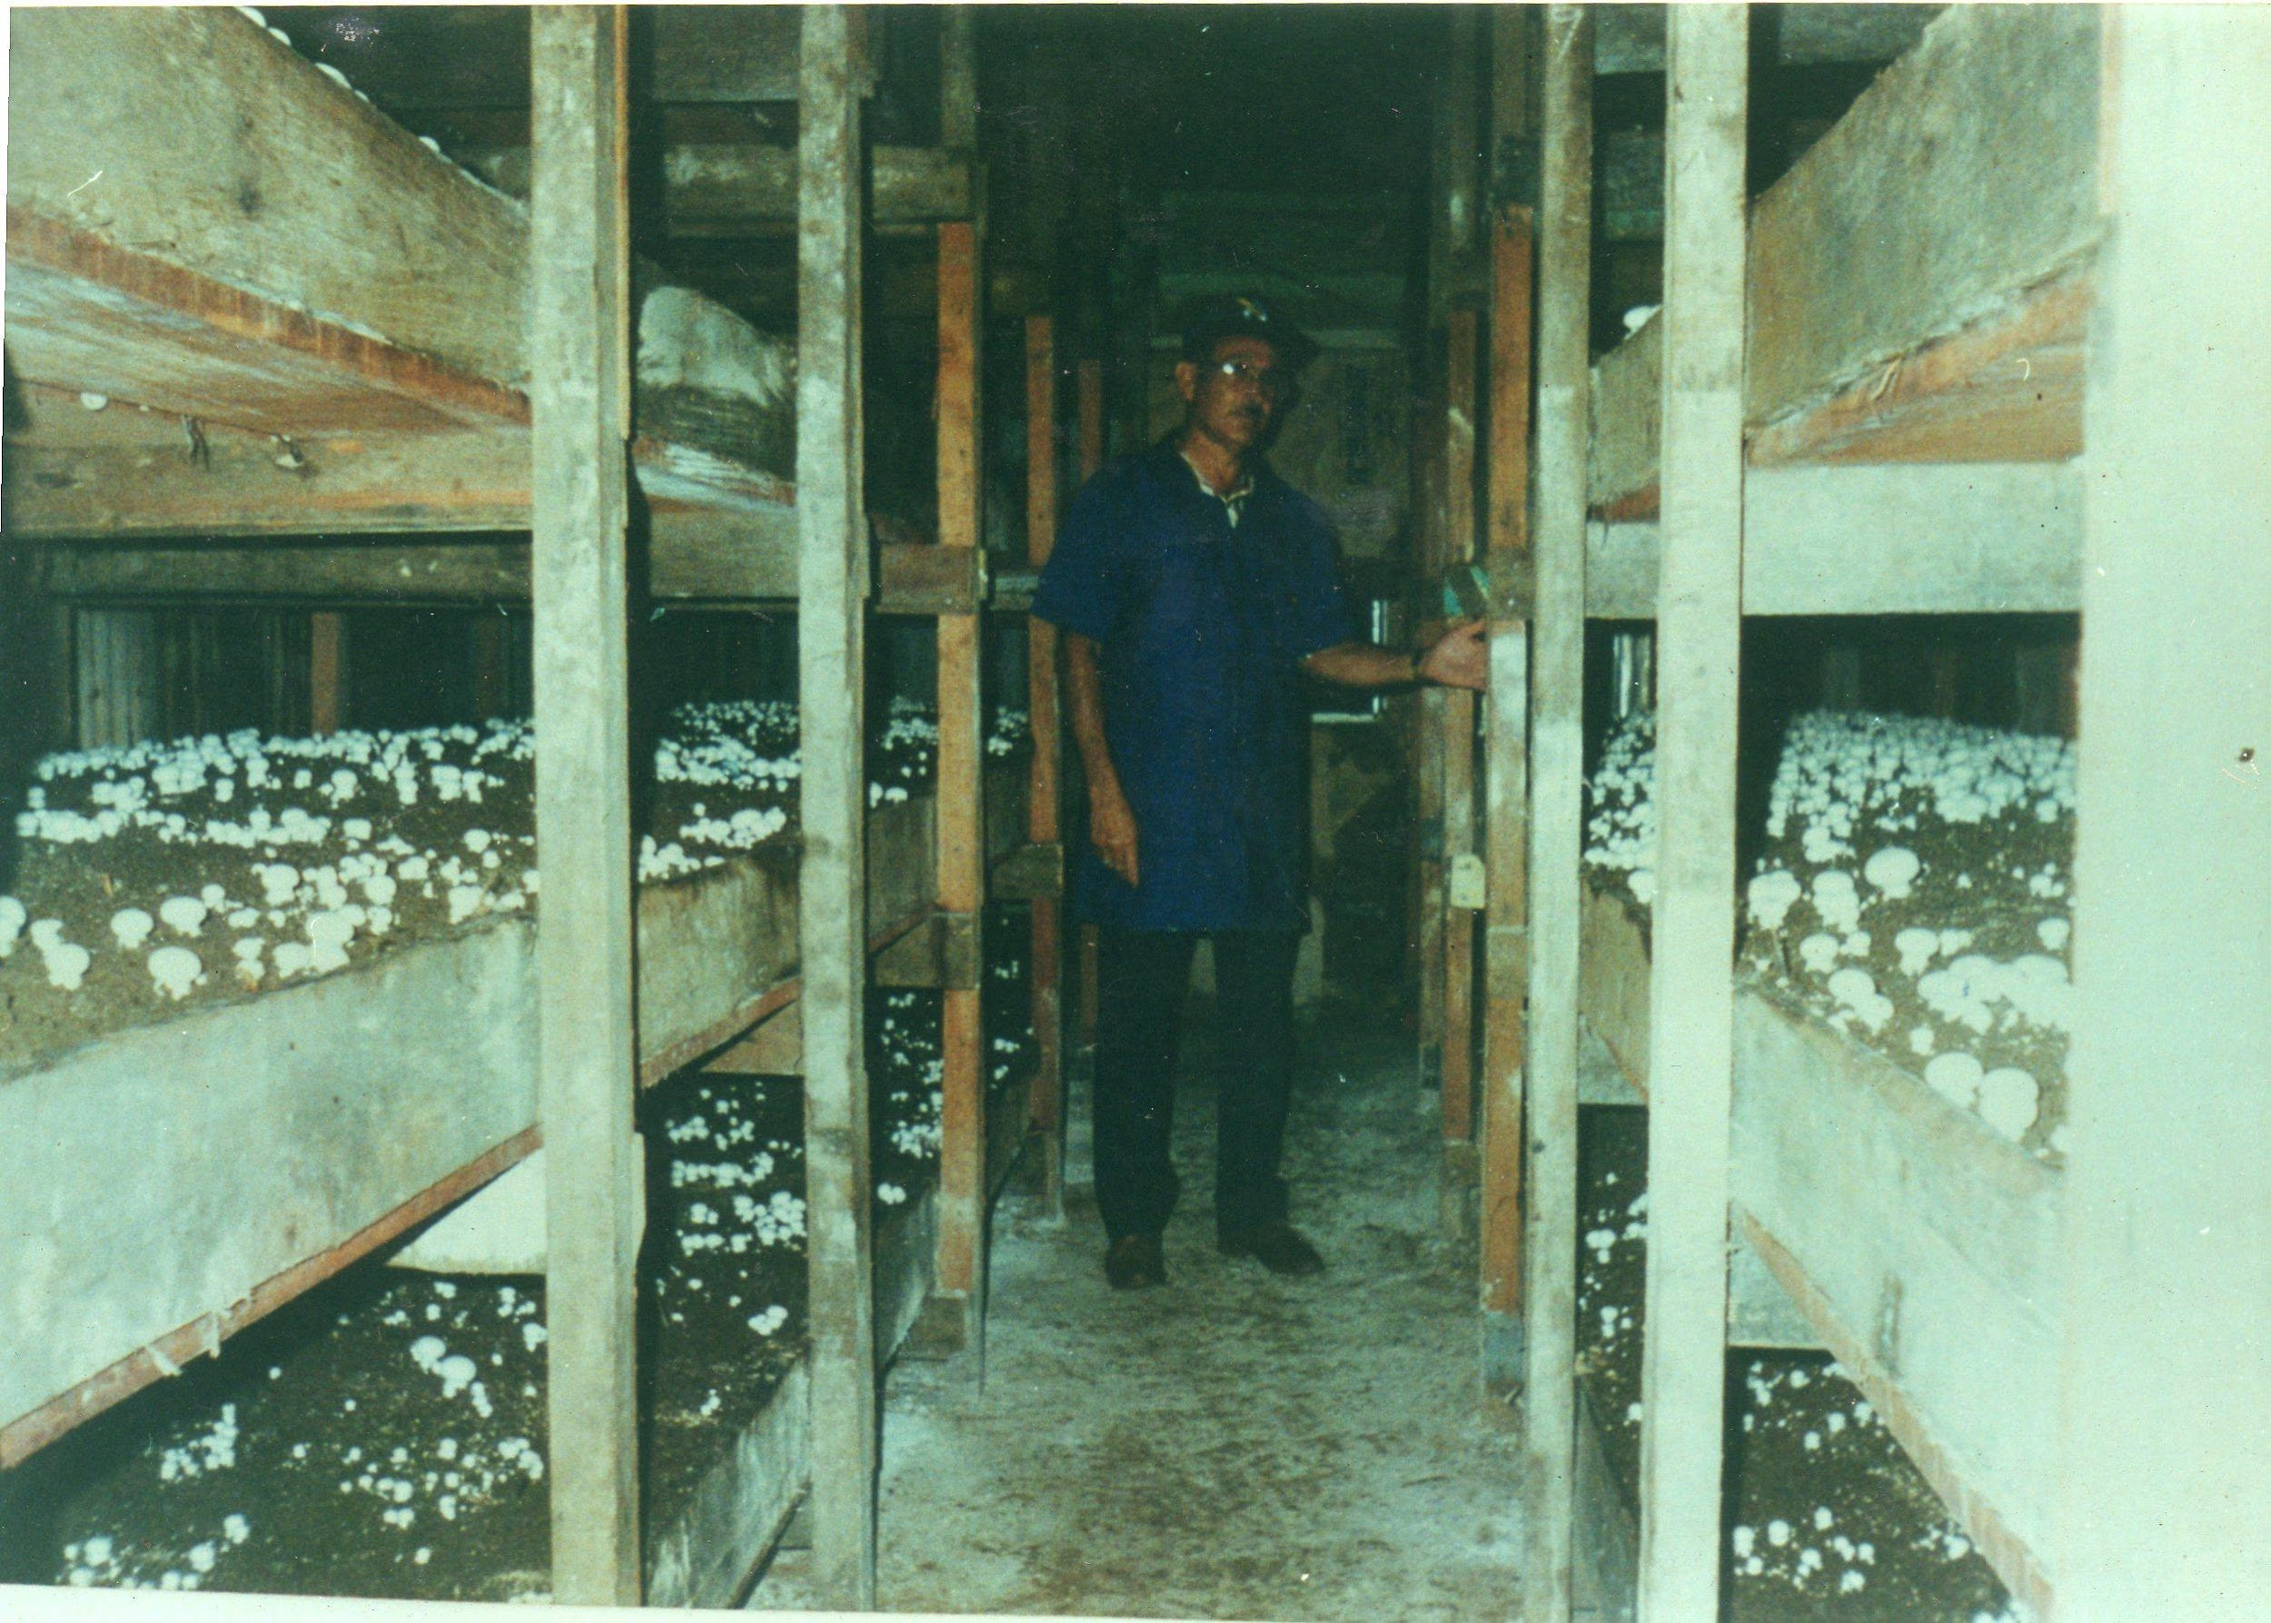
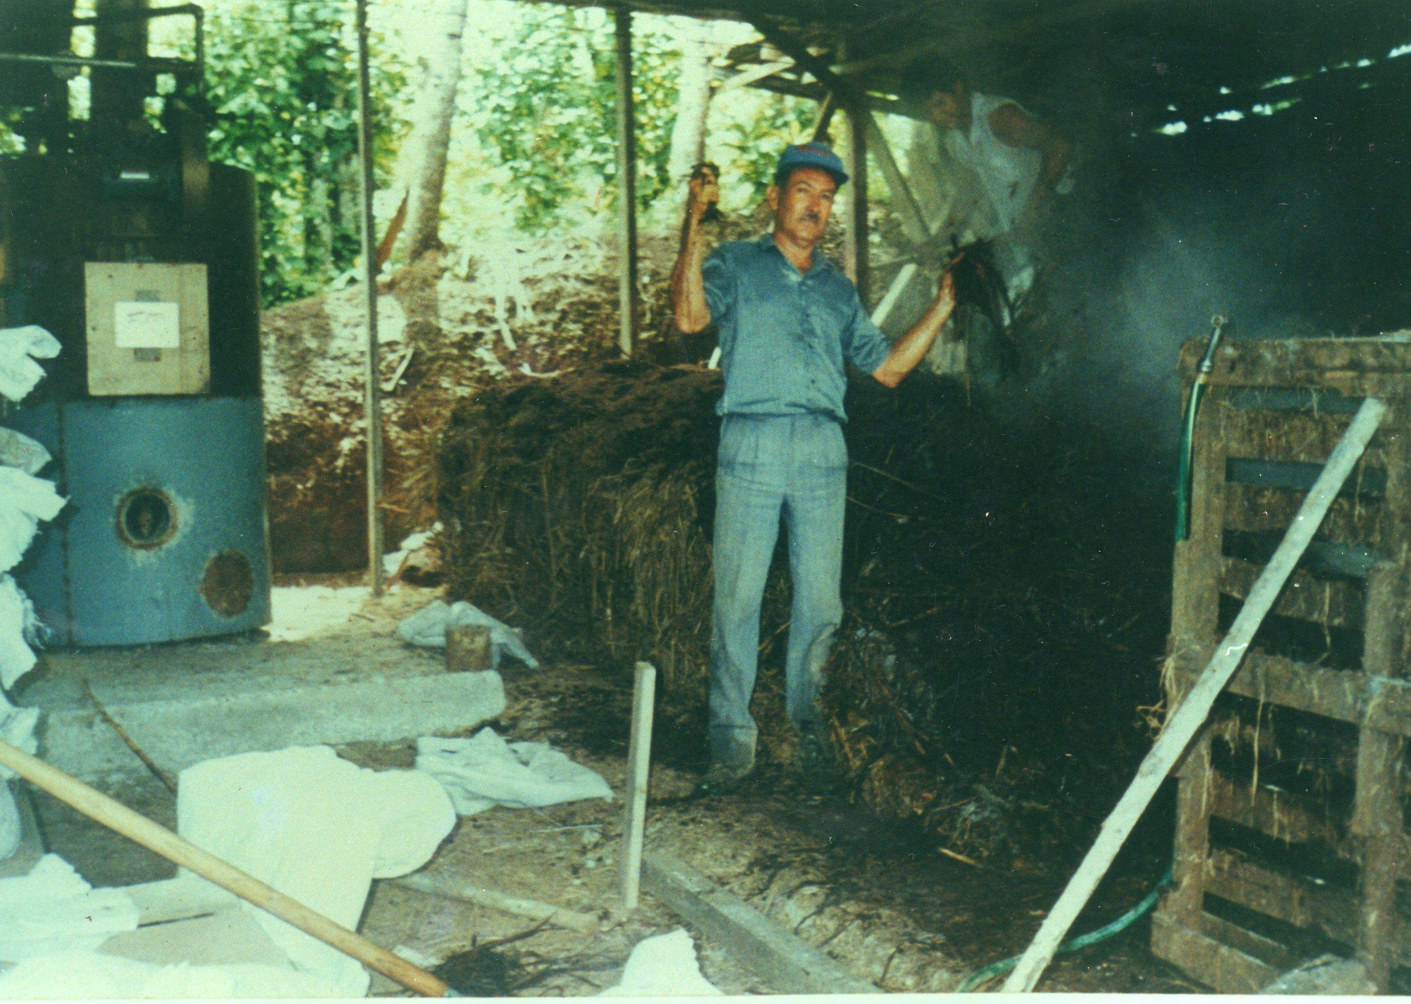
Así iniciamos
Antes de emprender como Orgánicos SOGAP teníamos una planta productora de hongos comestibles específicamente Champiñones.
Aquello marchaba muy bien, sin embargo en algún momento se presentaron problemas de enfermedades fitopatógenas y plagas de insectos; entonces se inició una ardua y costosa investigación con el objetivo de controlar dichos problemas de la manera más orgánica posible debido a que se trataba de un cultivo de consumo directo.
Es así como se creó NUTRIMAR ® nuestro producto insignia y sobre el se edificó este nuevo emprendimiento.

Slide 4
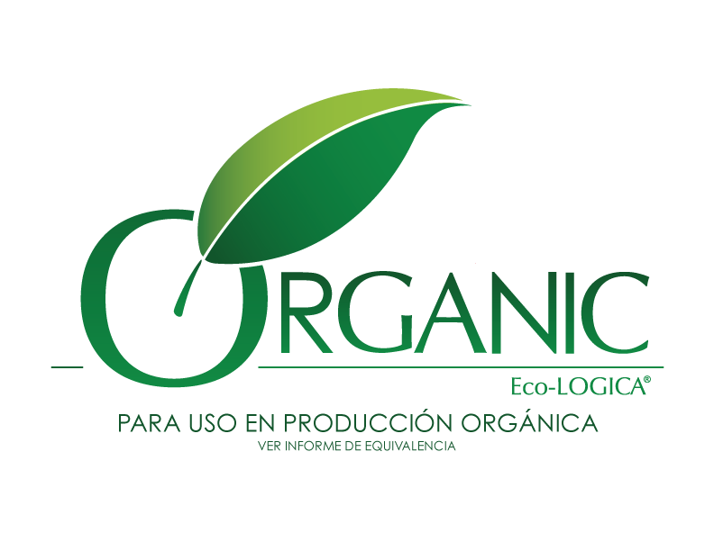
Certificación Orgánica
Nuestros productos 100% naturales están certificados orgánicos por la agencia internacional Eco-LÓGICA cumpliendo con las normativas:
29782 MAG (Ministerio de Agricultura y Ganadería C.R.)
CEE 834-2007 (Unión Europea)
NOP-USDA (United States Department of Agriculture)
Además están avalados y permitidos dentro de la normativa GLOBAL G.A.P. y cumplen las exigencias de EPA US (Environmental Protection Agency) bajo las condiciones de Minimum Risk.

Slide 5
Misión
Visión
Solventar las necesidades de la producción agrícola con soluciones orgánicas de alta calidad, tecnología e innovación, procurando el verdadero desarrollo sostenible y mejorando la calidad de vida de nuestros clientes.
Ser una empresa líder y diferenciada; reconocida por nuestra innovación, por promover el respeto y la preservación del medio ambiente, escalonadamente avanzar en los mercados para llegar a tener presencia distinguida en el exterior.

Slide 6
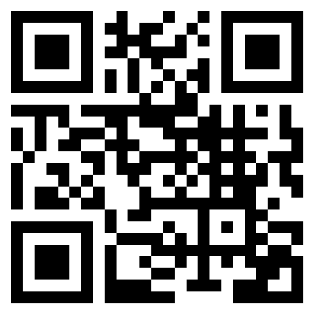
Dirección: Esquina de avenida 9 y calle 53 de El Alto de San Rafael en Oreamuno, Cartago.
Edificio de 2 pisos de color verde y blanco.
Teléfono: +506 2551-6490
info@organicoscr.com
www.organicoscr.com

